Slide 1
FARkas FALka
Téma: Egy gateway rendszer tároló és adatelérő modulja

Slide 2
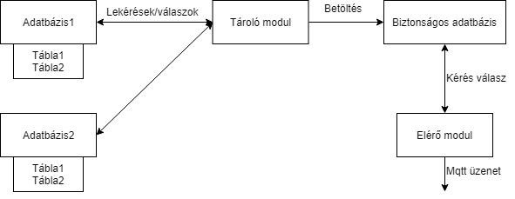
Rendszerterv
Tároló modul logikája
Adatelérő modul logikája
Reader Főmodul (ábra)

Slide 3
Rendszerterv II.
Teljes gateway rendszer működése
Biztonságos adatbázis, vezérlés, konfig fájlok
Használt eszközök: - Apache Maven framework - Kotlin - Gson (Google JSON) - JDBC (Java Database Connectivity) - Eclipse Paho

Slide 4
Rendszerterv III.
Tároló modul: - leírás - ábra - osztálydiagram a tárolókról - adatbázis csatlakozás - lekérdezés futtatás - beszúrás futtatás - kezdeti listák, változók deklarálása - konfigurációs paraméterek értelmezése - lekérés, adatok alakítása, kiegészítése, betöltése

Slide 5
Rendszerterv IV.
Adatelérő modul: - leírás - kezdeti listák, változók deklarálása - konfigurációs paraméterek értelmezése - adatbázis, MQTT csatlakozás (*bővíteni) - lekérés és üzenetküldés (*bővíteni) - esetlegesen felmerülő hibák, problémák

Slide 6
Használt „cuccok” vélemény
A teljes lista elérhető a GitHub-os címünkön!
GitHub
Google Sites
TeamSpeak 3
MS Project 2013
Google Drive, Documents
Öko klub <3

Slide 7
Projekt elérhetőségek
Google Sites: https://sites.google.com/gain.uni-sopron.hu/szmen2/
GitHub: https://github.com/szmen2/farfal

Slide 8
Köszönjük a figyelmet!
FARkas FALka

